Slide 1
习题8.1
1183710204
董肇会

Slide 2
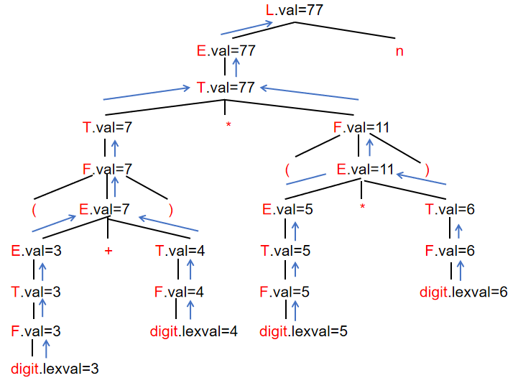
(1)(3+4)*(5+6)n
产生式 | 语义规则
1) L➡En | L.val=E.val
2) E➡E1+T | E.val=E1.val+T.val
3) E➡T | E.val=T.val
4) T➡T1*F | T.val=T1.val×F.val
5) T➡F | T.val=F.val
6) F➡(E) | F.val=E.val
7) F➡digit | F.val=digit.lexval

Slide 3
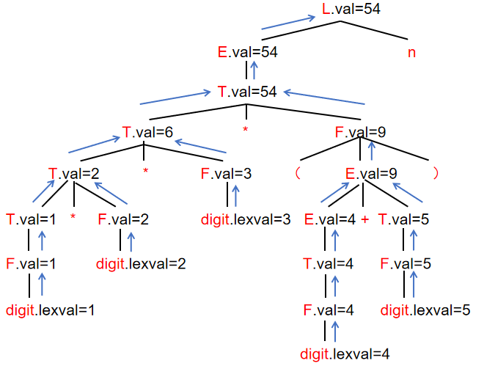
(2)1*2*3*(4+5)n
产生式 | 语义规则
1) L➡En | L.val=E.val
2) E➡E1+T | E.val=E1.val+T.val
3) E➡T | E.val=T.val
4) T➡T1*F | T.val=T1.val×F.val
5) T➡F | T.val=F.val
6) F➡(E) | F.val=E.val
7) F➡digit | F.val=digit.lexval

Slide 4
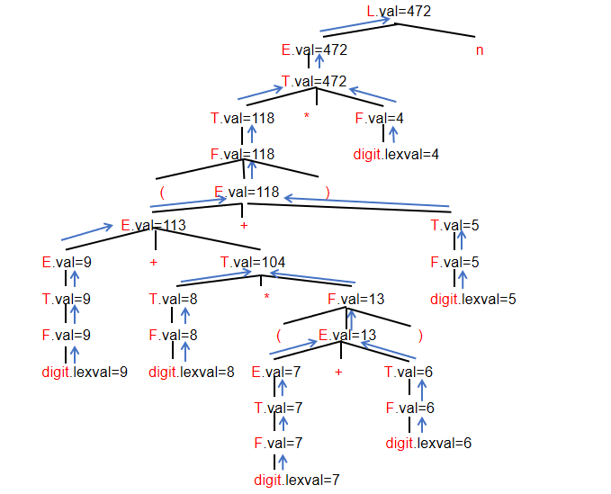
(3)(9+8*(7+6)+5)*4n
产生式 | 语义规则
1) L➡En | L.val=E.val
2) E➡E1+T | E.val=E1.val+T.val
3) E➡T | E.val=T.val
4) T➡T1*F | T.val=T1.val×F.val
5) T➡F | T.val=F.val
6) F➡(E) | F.val=E.val
7) F➡digit | F.val=digit.lexval

Slide 5
THANKS FOR YOUR
WATCHING
1183710204
董肇会

